Slide 1

桃園市國教輔導團國小英語科

Slide 2
International education refers to a dynamic concept that involves a journey or movement of people, minds, or ideas across political and cultural frontiers. It is facilitated by the globalization phenomenon, which increasingly erases the constraints of geography on economic, social and cultural arrangements.
國際教育是指一個動態概念，它涉及跨越政治和文化邊界的人、思想或思想的旅程或運動。全球化現象促進了這一點，全球化現象越來越多地消除了地理對經濟、社會和文化安排的限制。
桃園市國教輔導團國小英語科

Slide 3
The concept involves a broad range of learning, covering, for instance, formal education and informal learning (e.g. training, exchange programs, cross-cultural communication).
該概念涉及廣泛的學習，例如涵蓋正規教育和非正式學習（例如培訓、交流計劃、跨文化交流）。
桃園市國教輔導團國小英語科

Slide 4
It could also involve a reorientation of academic outlook such as the pursuit of "worldmindedness" as a goal so that a school or its academic focus is considered international.
它還可能涉及重新定位學術觀點，例如以追求“世界意識”為目標，以便將學校或其學術重點視為國際化。
桃園市國教輔導團國小英語科

Slide 5
International education is a catalyst for leading change around the world
The world of international education is a melting pot of individuals and learning with a global perspective ensures students are exposed to different cultures, ethnic groups, religions and languages, enriching society in the process and broadening the academic experience for everyone.
It also, of course, establishes a multicultural learning environment which makes it the ideal setting for increasing students’ cultural awareness and fostering their understanding and appreciation of those who come from a different background to their own.
桃園市國教輔導團國小英語科

Slide 6
國際教育是引領世界變革的催化劑
國際教育的世界是個人的大熔爐，具有全球視野的學習確保學生接觸不同的文化、種族、宗教和語言，在此過程中豐富社會，拓寬每個人的學術經驗。
當然，它還建立了一個多元文化的學習環境，使其成為提高學生文化意識和促進他們對來自不同背景的人的理解和欣賞的理想場所。
桃園市國教輔導團國小英語科

Slide 7
What this means for aspiring teachers
Echoing the demand for international schools, there is also a surge in demand for aspiring teachers who have the necessary training, cross-cultural skillset and global outlook to work in an international setting.
Such training is critical, and universities are creating new degree programs in response to this.
這對有抱負的教師意味著什麼
與對國際學校的需求相呼應，對有抱負的教師的需求也激增，這些教師擁有必要的培訓、跨文化技能和全球視野，可以在國際環境中工作。
此類培訓至關重要，大學正在為此開設新的學位課程。
桃園市國教輔導團國小英語科

Slide 8
international education
International education is a learning model that seeks to deepen systematic instructional processes to learners in different platforms across the world who are interconnected through modern technology or physical program exchange while sharing culture and different study approach.
國際教育是一種學習模式，旨在向世界各地不同平台的學習者深化系統的教學過程，這些學習者通過現代技術或物理程序交流相互聯繫，同時分享文化和不同的學習方法。
桃園市國教輔導團國小英語科

Slide 9

What are you thinking now?
google menti
桃園市國教輔導團國小英語科

Slide 10
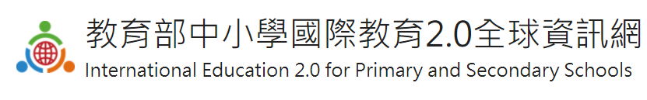
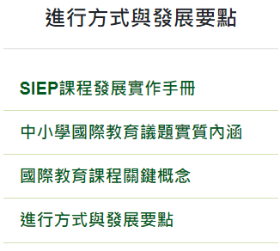
IE20
桃園市國教輔導團國小英語科

Slide 11
白皮書界定的四大意涵為核心素養面向
彰顯國家價值
能瞭解自己國家在世界脈絡中的特色、曾經做出何種貢獻、國際競爭實力為何，以及國際表現評價等，從而建立對自己文化的自尊與自信。
桃園市國教輔導團國小英語科

Slide 12
2. 尊重多元文化與國際理解
能體認國際文化的多樣性，從瞭解、尊重到欣賞世界不同文化的價值，並進一步將支持世界和平的理念付諸實際行動。
桃園市國教輔導團國小英語科

Slide 13
3. 強化國際移動力
能體認國際能力養成的重要性，特別是外語能力、探究及批判能力 、 運用資訊科技能力及跨文化溝通能力，從而付諸行動，致力於終身學習。
桃園市國教輔導團國小英語科

Slide 14
3. 善盡全球公民責任
能認識並尊重世界基本
人權與道德責任，體會國際弱勢者的現象與處境，了解全球永續發展之理念，並落實於日常生活之中。
桃園市國教輔導團國小英語科

Slide 15
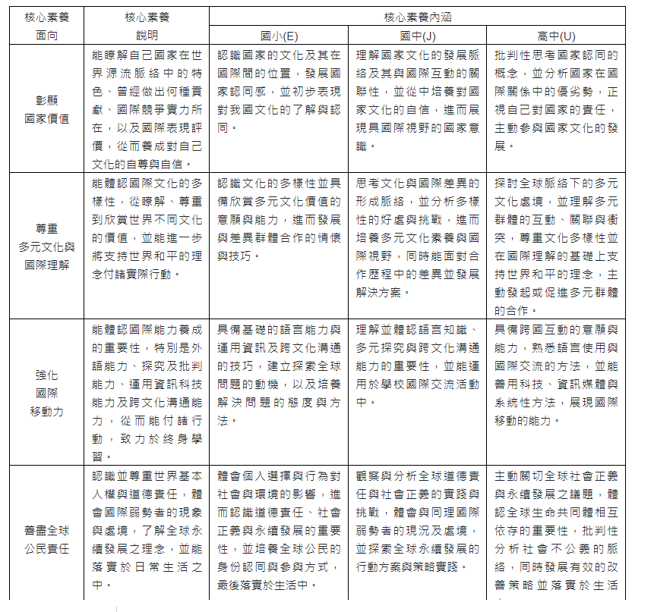

Slide 16

繪本
SDGs
新聞

Slide 17
繪本
以建德國小為例

Slide 18
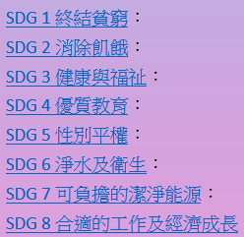

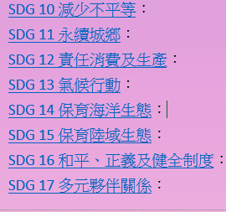
SDGs
Sustainable Development Goals

Slide 19
新聞
班級
全校

Slide 20

定義混亂
各自表述
先作先贏
沒有標準
做就對了

